Slide 1
Daugavpils biznesa inkubators Jeļena Dedele, projektu vadītāja
2017. gada 21. martā

Slide 2
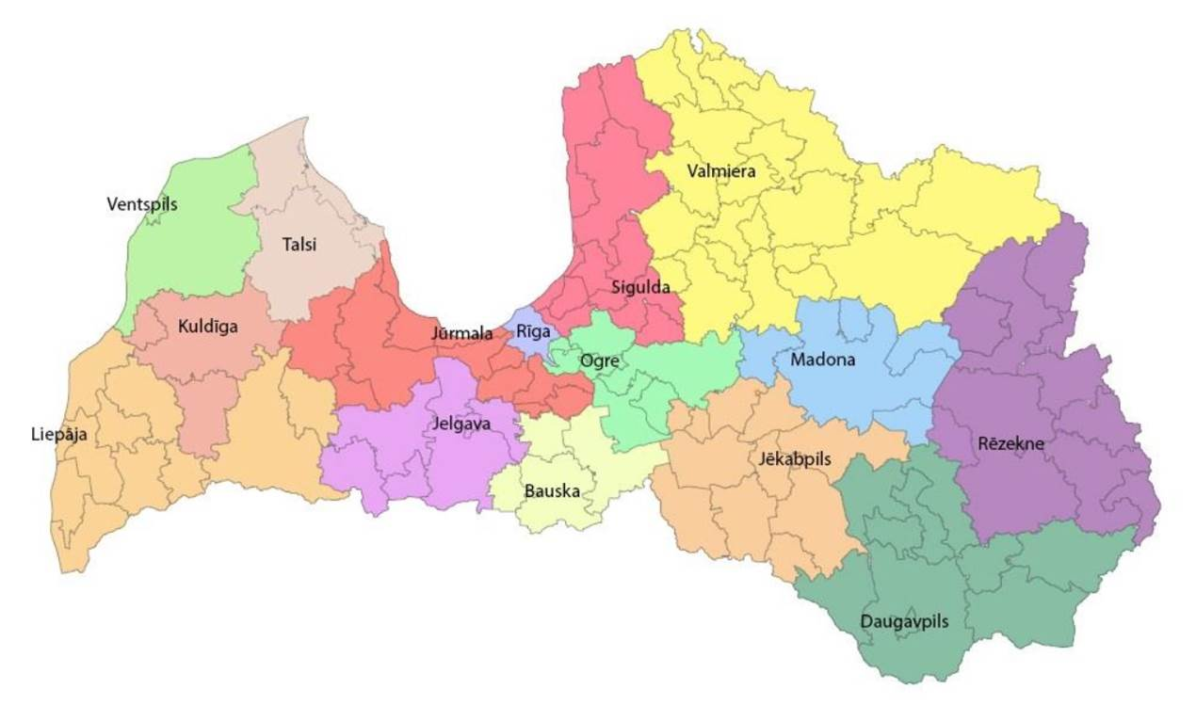
Darbības teritorijas
Rīgā – tikai radošo
industriju komersantiem

Slide 3
Kas ir biznesa inkubators?
Biznesa inkubators ir infrastruktūras un personāla apvienojums (vide), kas veidots, lai palīdzētu attīstīties jauniem, dzīvotspējīgiem un konkurētspējīgiem komersantiem.
Biznesa inkubatoru mērķa grupa ir fiziskas personas, biznesa ideju autori, kuri gatavojas veikt vai veic saimniecisko darbību un sīkie, mazie un vidējie komersanti, kas nav reģistrēti ilgāk par 3 gadiem

Slide 4
Atbalsta sniegšana
Pirmsinkubācija
līdz 6 mēnešiem;
biznesa sākotnējais novērtējums;
prasmju un iemaņu apguve uzņēmējdarbībai nepieciešamā vide;
konsultācijas, apmācības;
atbalsts 100%;
uzņemšana nepārtraukti.

Slide 5
Meistardarbnīcu organizācija
Sociālie tīkli kā platforma uzņēmējdarbībai
Kā izvēlēties savu nišu?

Slide 6
Seminārs + tīklošanās (23.03.2017)

Slide 7
Lekcija par IT nozari (1.04.2017)

Slide 8
Atbalsta sniegšana
Inkubācija
līdz 4 gadiem;
biznesa idejas izstrāde, mērķu izvirzīšana;
prasmju un iemaņu apguve, uzņēmējdarbībai nepieciešamā vide;
konsultācijas, apmācības;
mentoru tīkls;
50% līdzfinansējums pakalpojumiem;
Granti;
uzņemšana 4 reizes gadā

Slide 9
Pakalpojumi
Mārketings «Open office»
Tehnoloģiskie pakalpojumi Mentori
Juridiskie pakalpojumi Dizains
Grāmatvedības pakalpojumi IT

Slide 10
Granti (50% līdzfinansējums)
5 000 eur
10 000 eur
aprīkojumam;
Iekārtām;
materiāliem un izejvielām
specifiskiem pakalpojumiem;
prototipēšanai;
testēšanai;
patentiem;
ekspertu konsultācijām u.c.

Slide 11
Citi nosacījumi
Uzņēmumam jāsasniedz izvirzītie mērķi!
Atbalsts dalībniekiem paredzēts līdz 2023.gada 31.decembrim
Neatbalstāmās nozares – zvejniecība un akvakultūra, lauksaimniecības produktu primārā ražošana, tirdzniecība, finanšu starpniecība, komercpakalpojumi, azartspēles.
Cieša sadarbība ar pašvaldībām, valsts institūcijām, augstskolām, u.c.

Slide 12
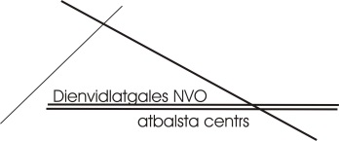

Slide 13
Mērķis – izveidot Daugavpils biznesa inkubatoru par vienu no reģiona vadošajām uzņēmējdarbību atbalstošajām un veicinošajām institūcijām

Slide 14
Paldies par uzmanību!
Daugavpils biznesa inkubators,
Viestura iela 2, Daugavpils, LV-5401
t.62401094
Andrejs Zelčs Jeļena Dedele
t.29504813 t.26287770
andrejs.zelcs@liaa.gov.lv jelena.dedele@liaa.gov.lv

